Slide 1
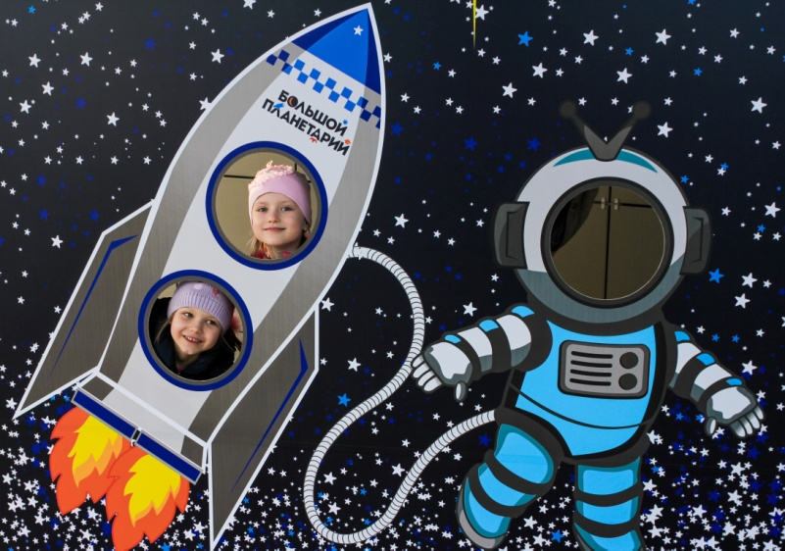
Экскурсии группы «Бабочки» в 2015-2016 учебном году
Муниципальное бюджетное дошкольное образовательное учреждение «Центр развития ребенка - детский сад №28 «Огонек»
Подготовила: воспитатель группы №7 Грачева А.Н.

Slide 2
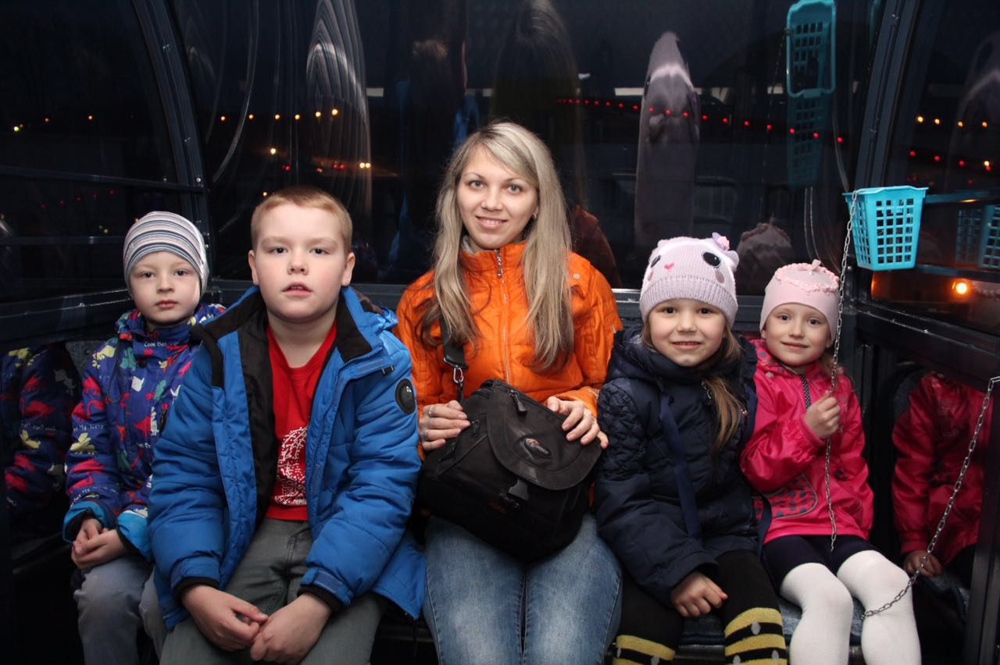
В старшей группе «Бабочки» очень дружные дети и родители. Мы любим проводить вместе выходные и узнавать много нового.

Slide 3
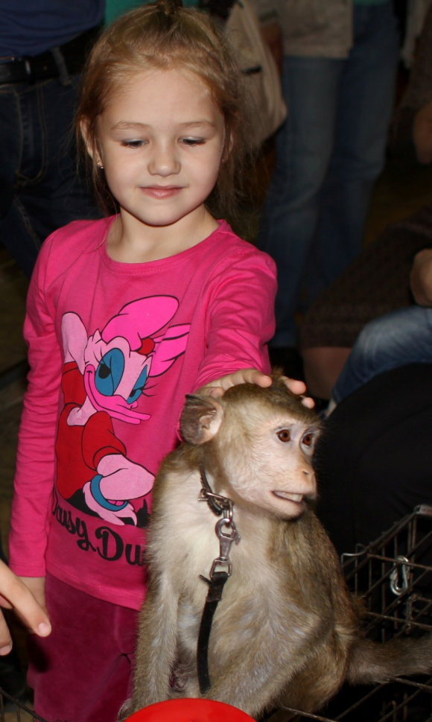
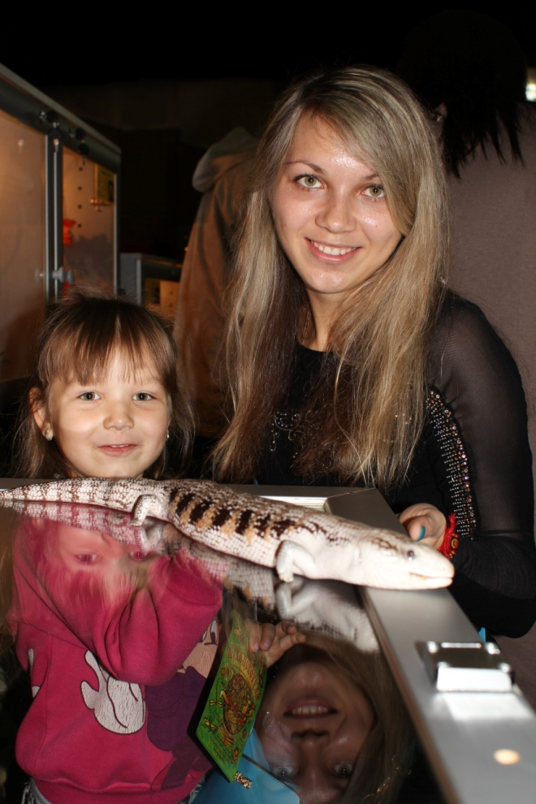
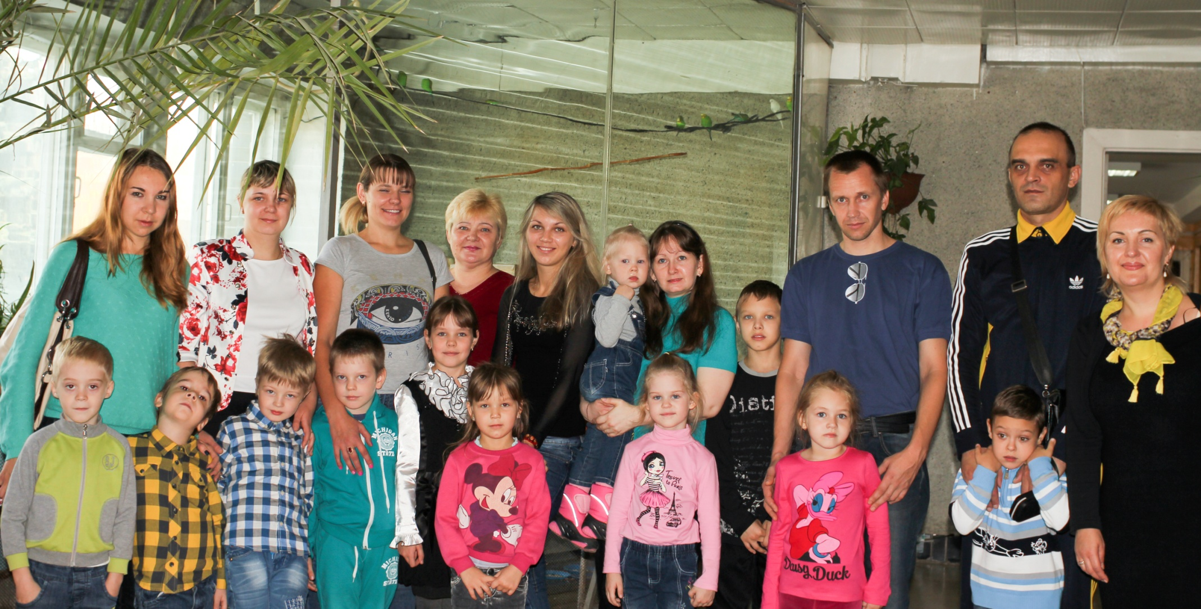
В октябре мы посетили выставку экзотических животных

Slide 4
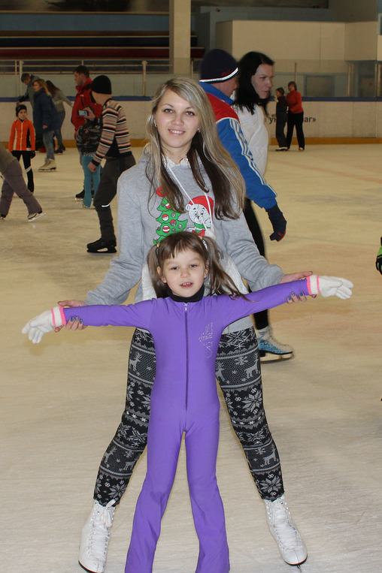
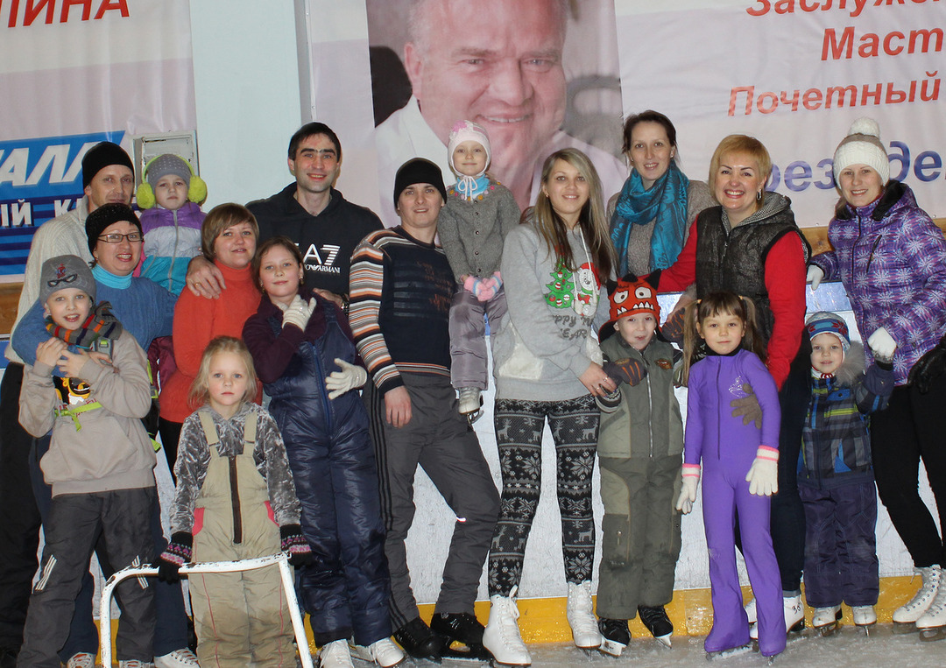
В январе мы встретились на катке «Зима-Лето»

Slide 5
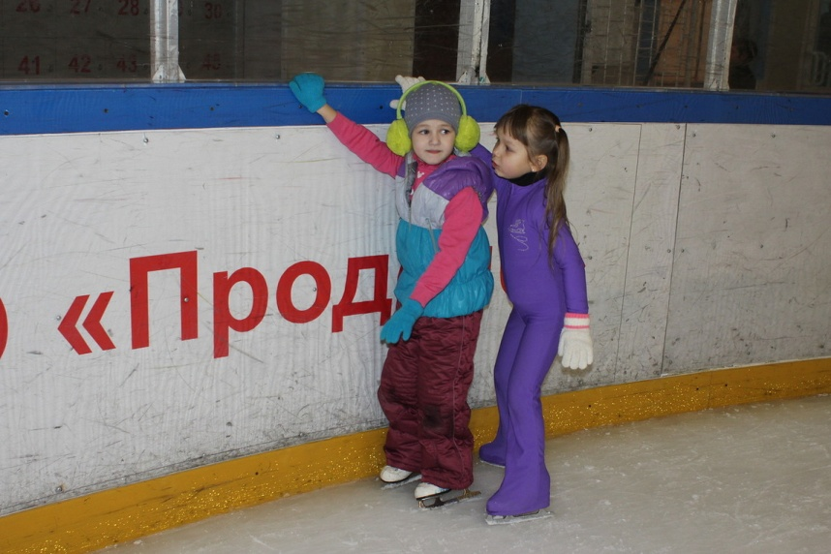
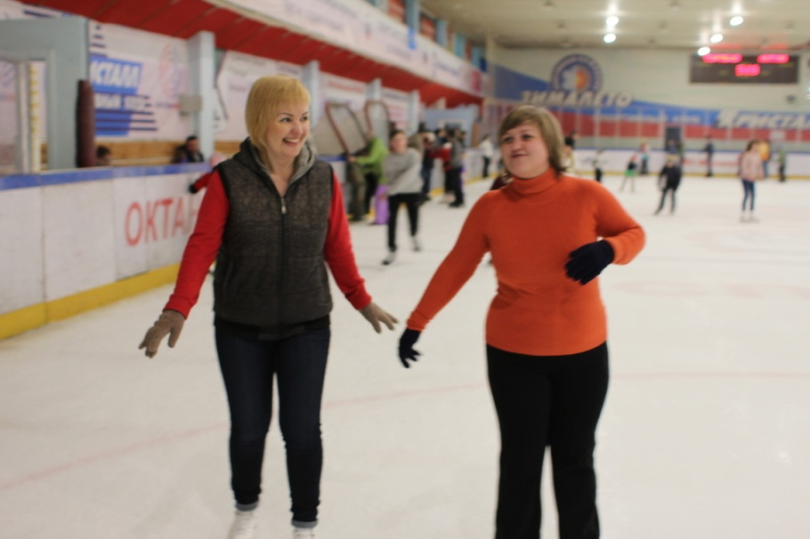
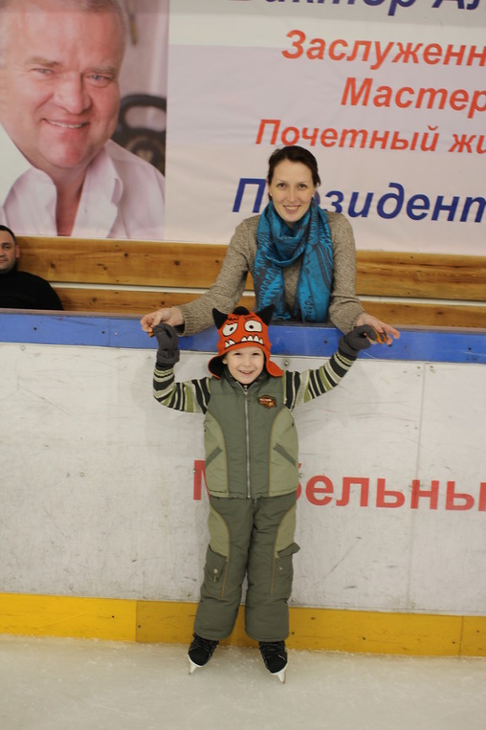
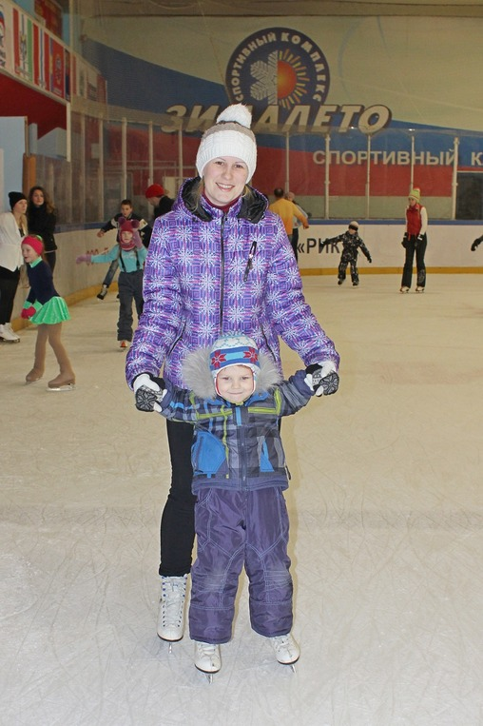

Slide 6
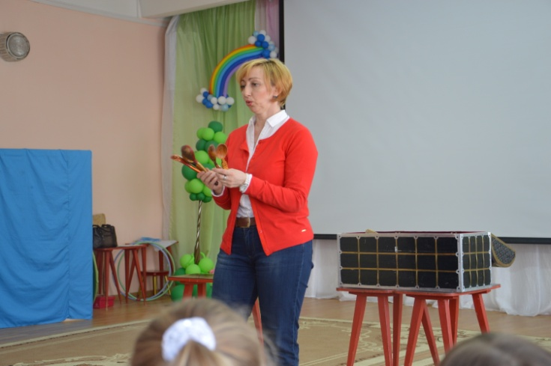
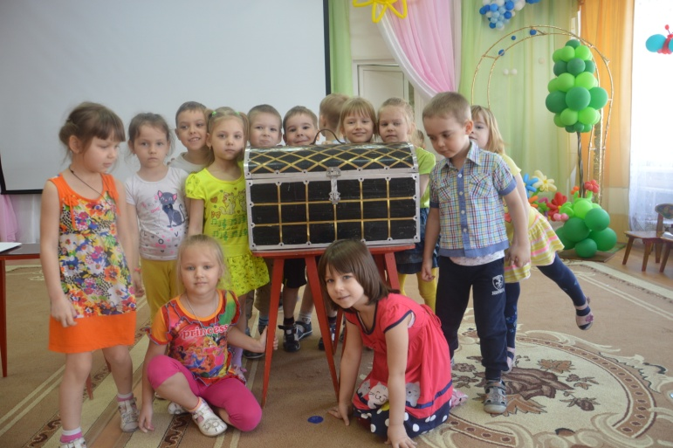
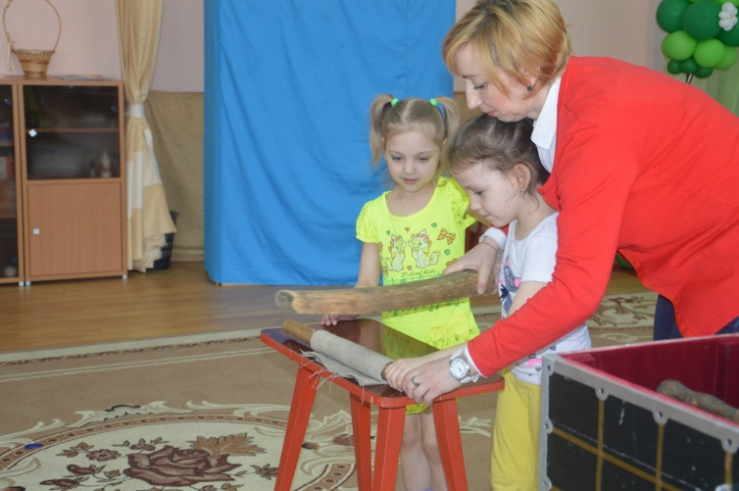
В феврале к нам приезжал краеведческий музей с программой «Загадки бабушкиного сундука»

Slide 7
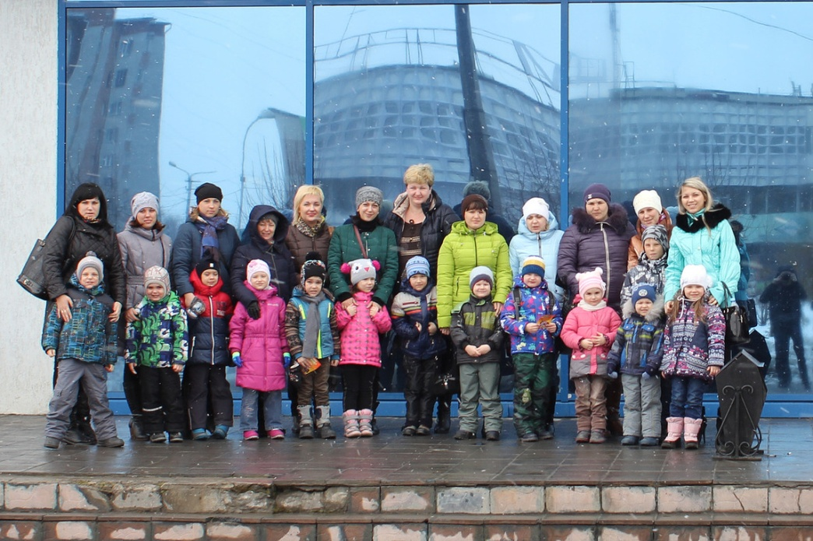
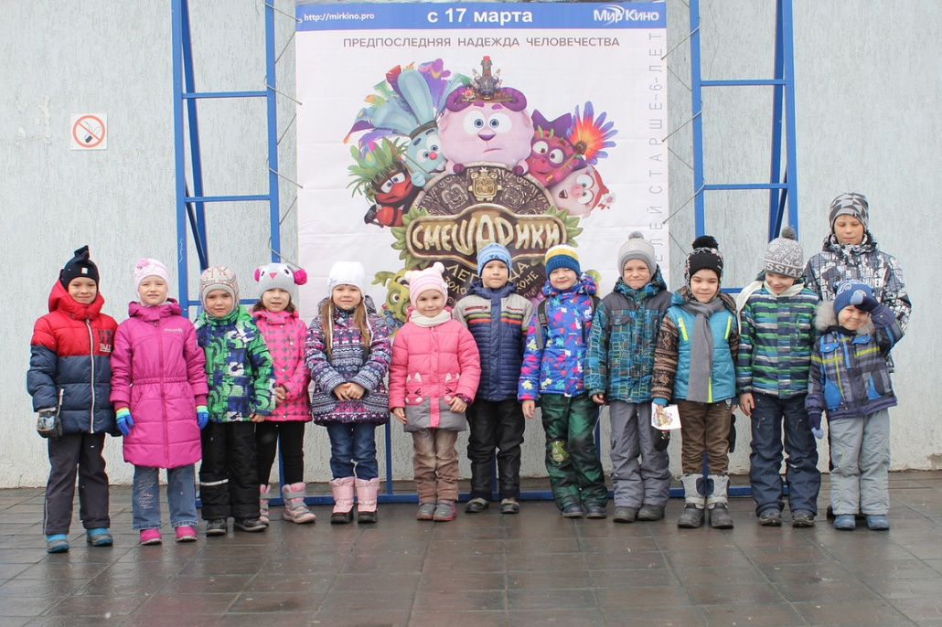
В марте посмотрели «Смешариков» в кинотеатре «Орион»

Slide 8
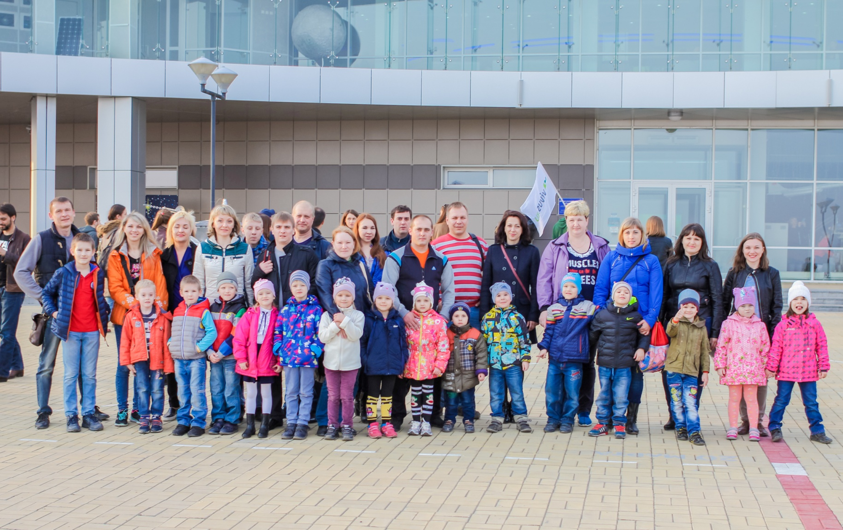
В апреле посетили новосибирский Планетарий

Slide 9
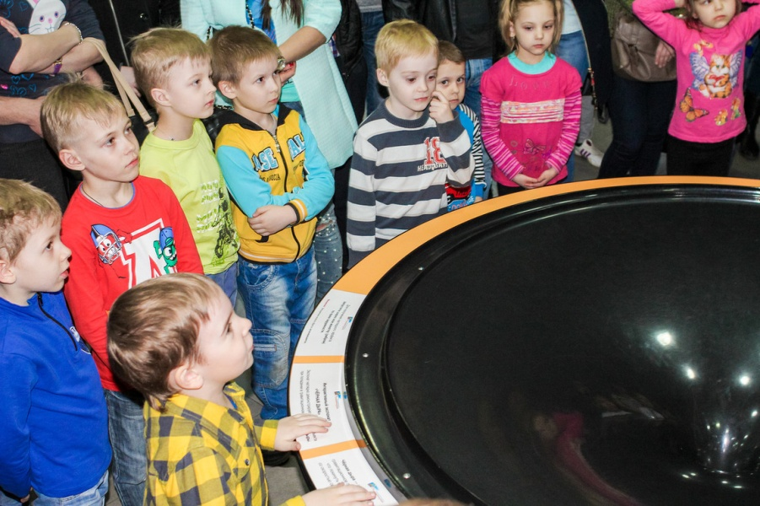
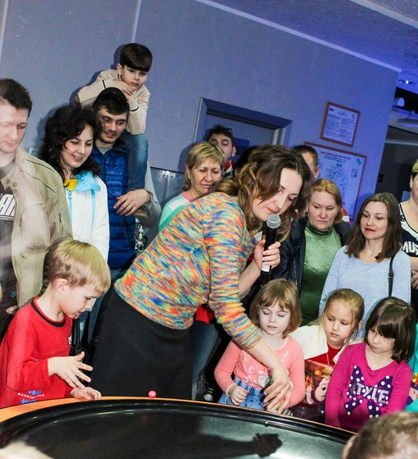
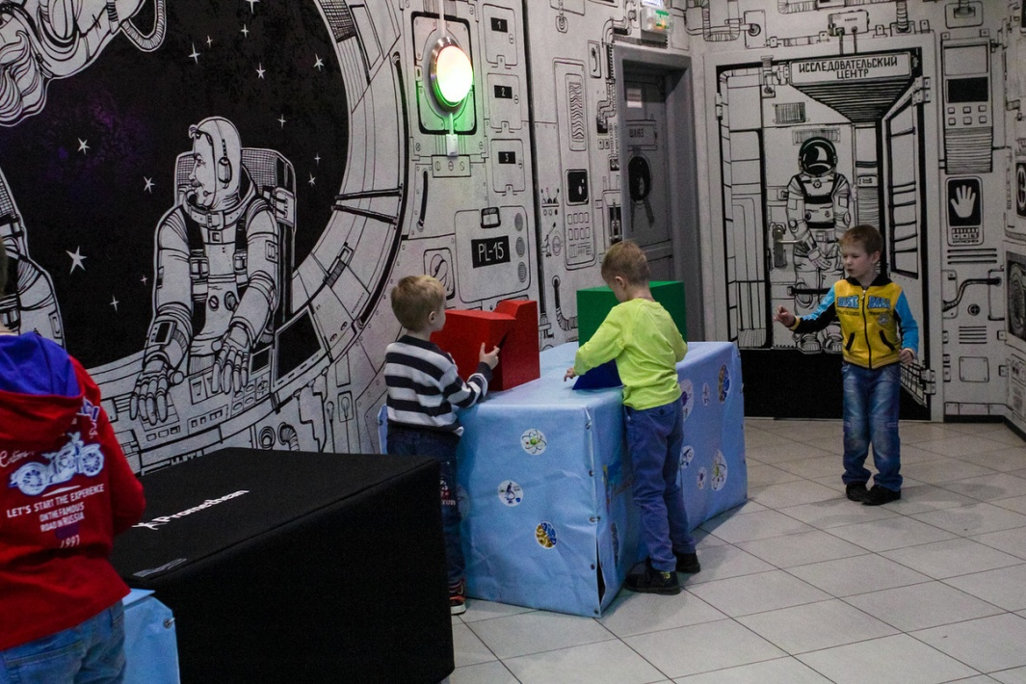
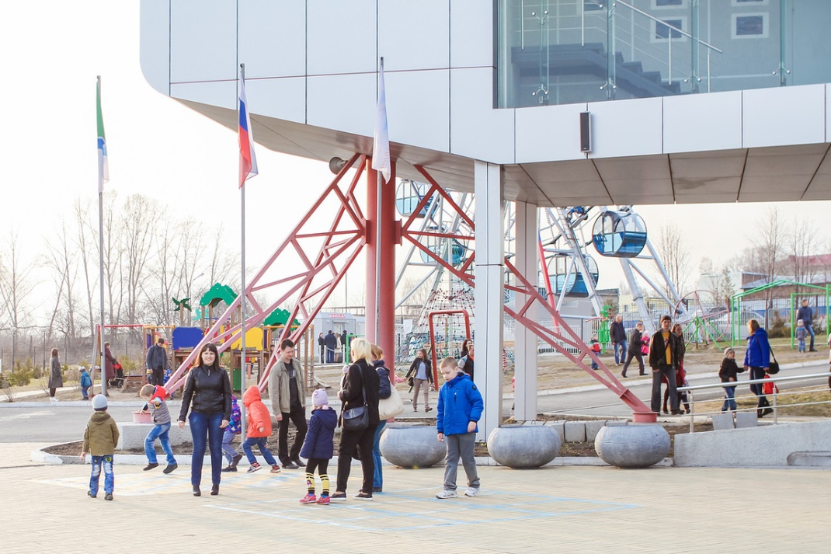

Slide 10
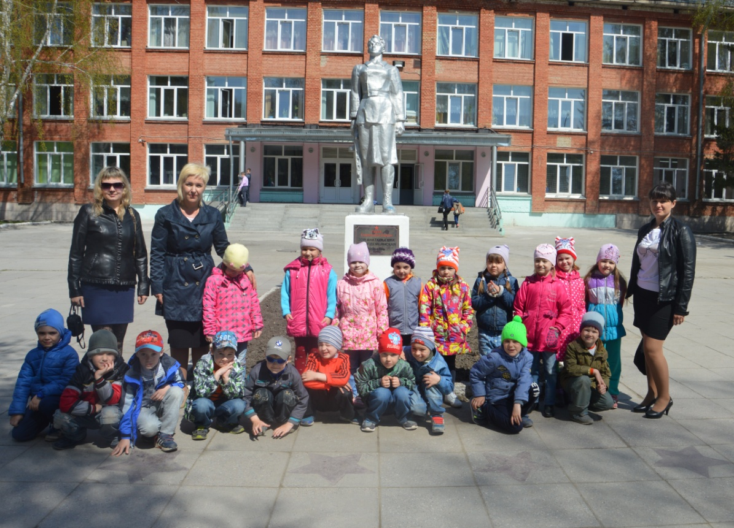
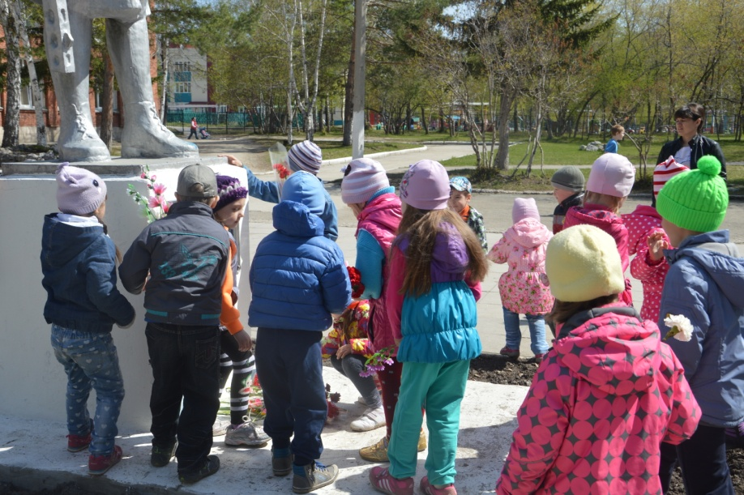
На 9 мая возложили цветы к памятнику Зои Космодемьянской

Slide 11
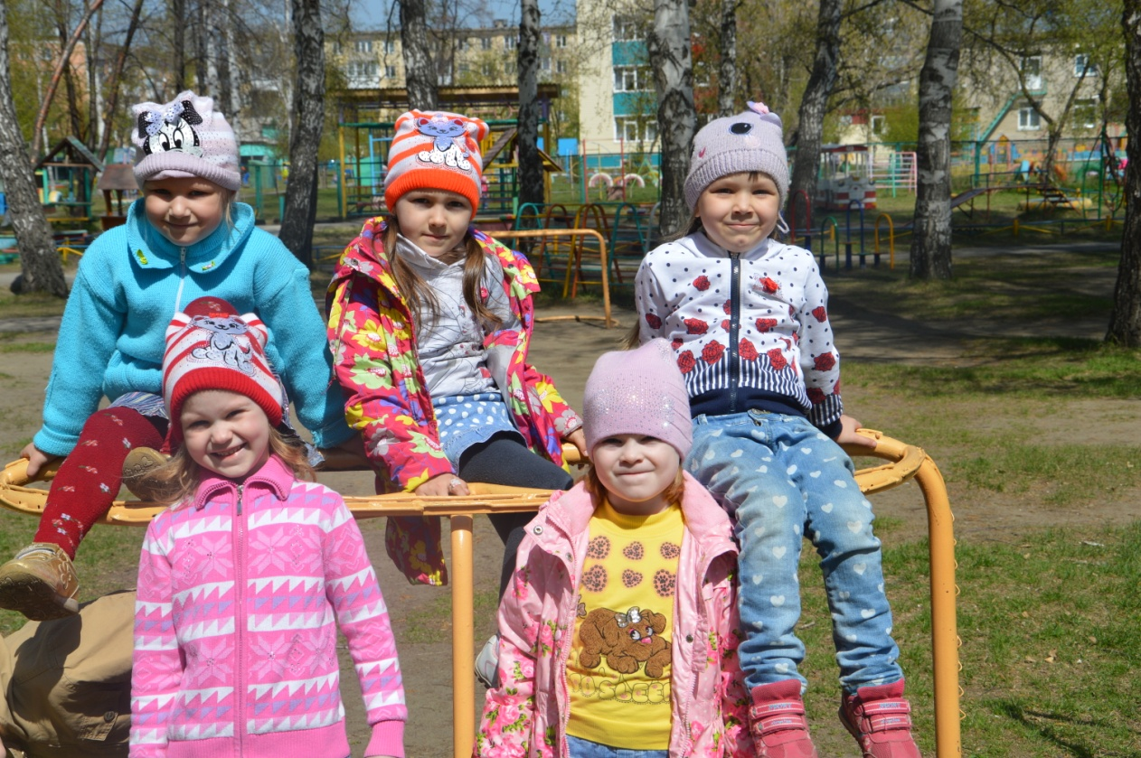
В мае мы посетили библиотеку . Об этом расскажем в следующий раз!
У нас много планов и мы обязательно их реализуем в подготовительной группе!

